Slide 1


KẾ HOẠCH BÀI DẠY
MÔN: MĨ THUẬT
LỚP: 4

Slide 2
Thứ 6 ngày 20 tháng 9 năm 2024
Mĩ thuật
KHỞI ĐỘNG

Slide 3
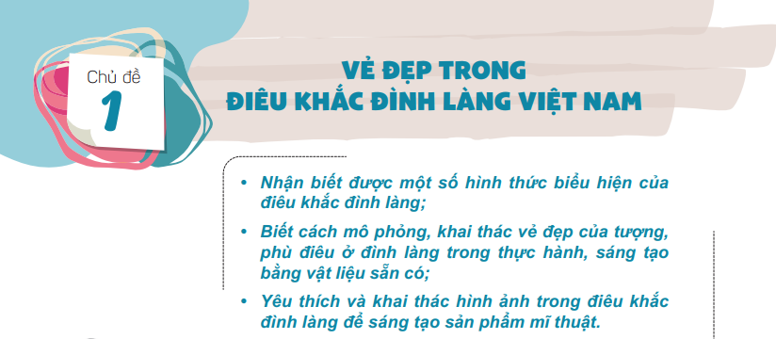

Slide 4
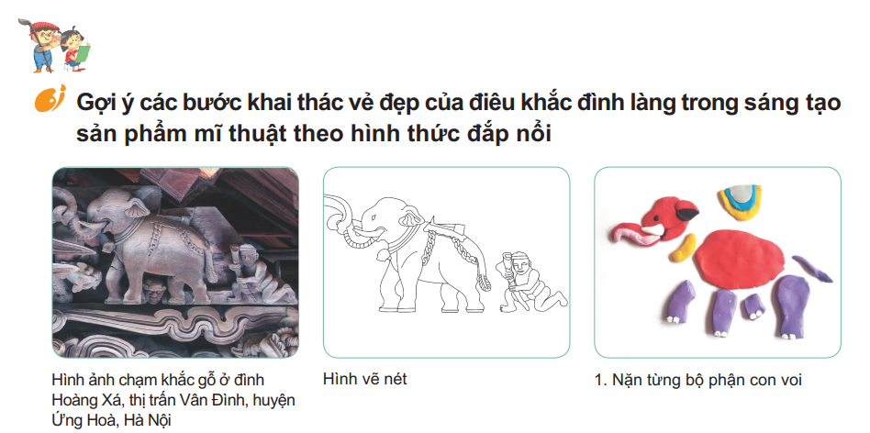

Slide 5
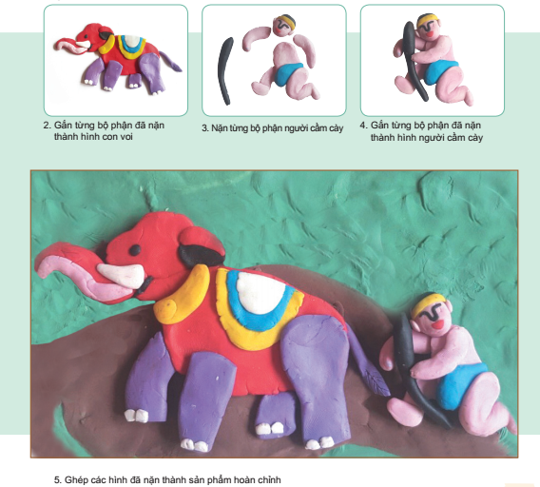

Slide 6
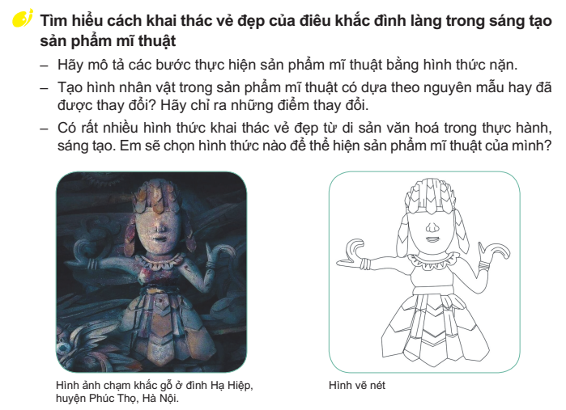

Slide 7
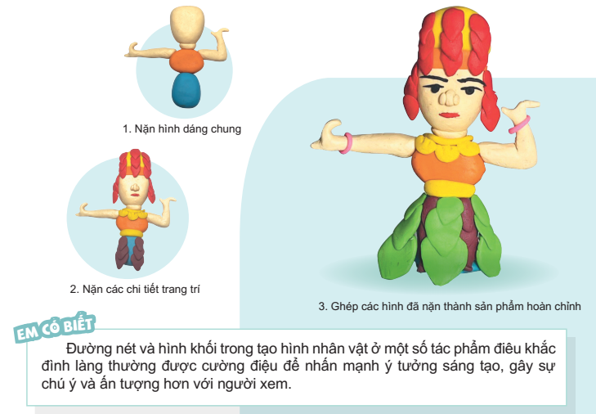

Slide 8

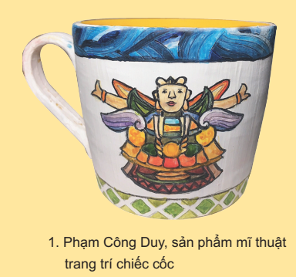
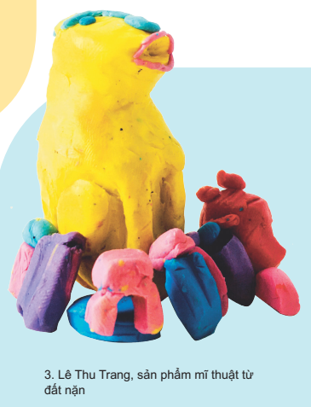
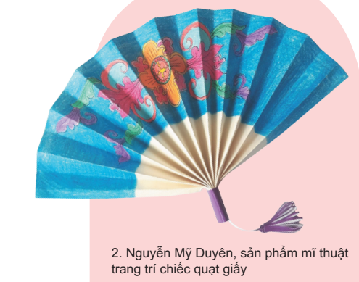

Slide 9



Slide 10
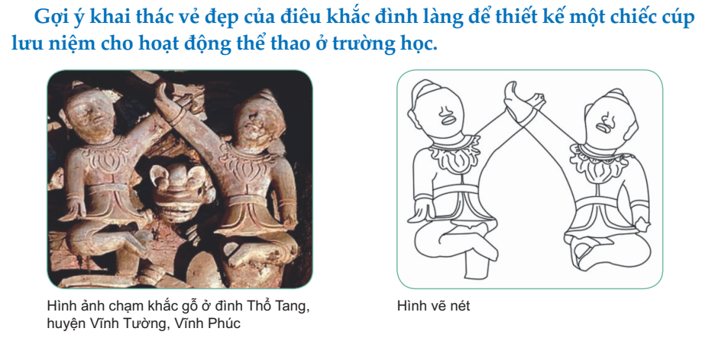
Sản phẩm mĩ thuật 3D

Slide 11
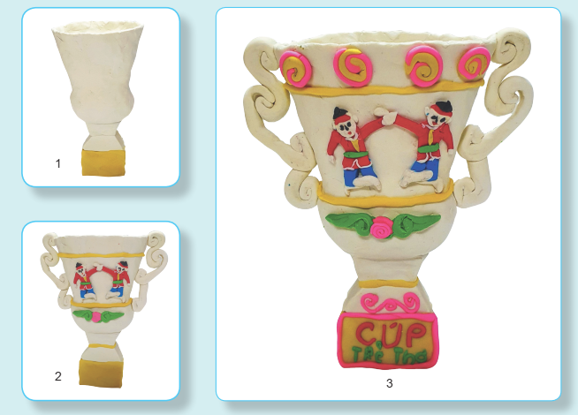

Slide 12
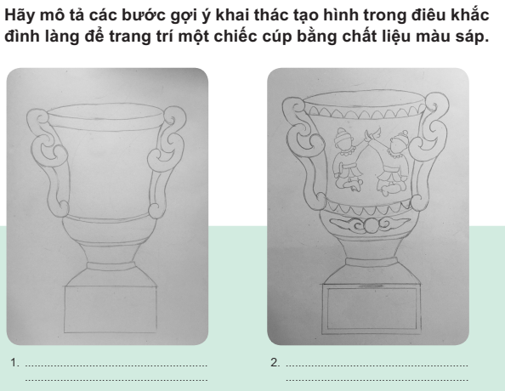
Sản phẩm mĩ thuật 2D

Slide 13
